Slide 1
Informacja o wybranych wypadkach lotniczych
PKBWL
Warszawa, czerwiec 2014 r.

Slide 2
Śmigłowiec Mi-2
1 maja 2014 r. miejscowość Czysta, gm. Smołdzino, pow. słupski

Slide 3
Ustalenia Komisji
W dniu wypadku właściciel śmigłowca postanowił przebazować go z lądowiska w Zegrzu Pomorskim, gdzie był przechowywany przez okres zimowy, na teren prywatnej posesji w miejscowości Witkowo gm. Smołdzino.
Znajomy mechanik właściciela (brak dokumentów potwierdzających posiadane kwalifikacje) wykonał przegląd śmigłowca i ocenił, że wszystko jest „w porządku”.
Znajomy pilot właściciela, który już wcześniej latał tym śmigłowcem również dokonał przeglądu śmigłowca i razem z mechanikiem przed startem zlali odstoje paliwa.
Przed lotem w dniu wypadku w zbiorniku śmigłowca pozostało około 500 litrów paliwa zatankowanego jesienią ubiegłego roku. Po zabraniu podróżnych na pokład, przed godziną 15:00 LMT śmigłowiec wystartował z lądowiska.

Slide 4
Ustalenia Komisji
Pilot śmigłowca, który uległ wypadkowi posiada licencję Commercial Pilot Certificate, wydaną przez Federal Aviation Administration w dniu 15.02.1985 r. z uprawnieniami Rotorcraft-Helicopter, Instrument Helicopter lecz nie wystąpił do Urzędu Lotnictwa Cywilnego o jej uznanie. Ponadto pilot nie przedstawił ważnych badań lotniczo-lekarskich.
Pilot wykonywał lot z prawego fotela. Na lewym fotelu pilota siedział właściciel śmigłowca, na kanapie przodem do kierunku lotu siedziało dwóch nastolatków, natomiast na kanapie tylnej jedna osoba dorosła z dwójką dzieci.
Według relacji pilota lot był wykonywany na wysokości 250 m nad terenem. Po około 40 minutach lotu, w rejonie miejscowości Czysta, pilot usłyszał nieregularną pracę silników, które za moment zgasły. Przeszedł do lotu autorotacyjnego i będąc na wysokości około 100 m nad terenem wybrał pole przymusowego lądowania.

Slide 5
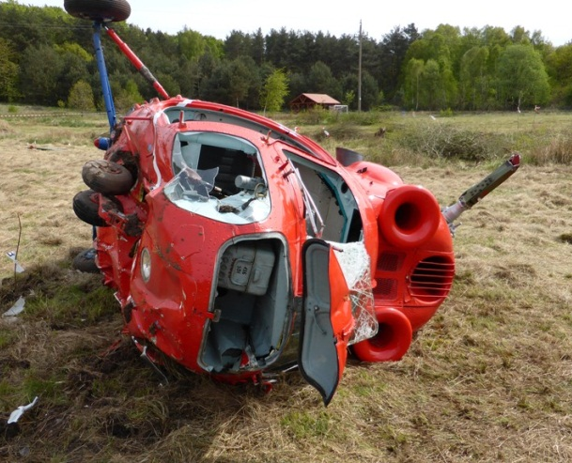
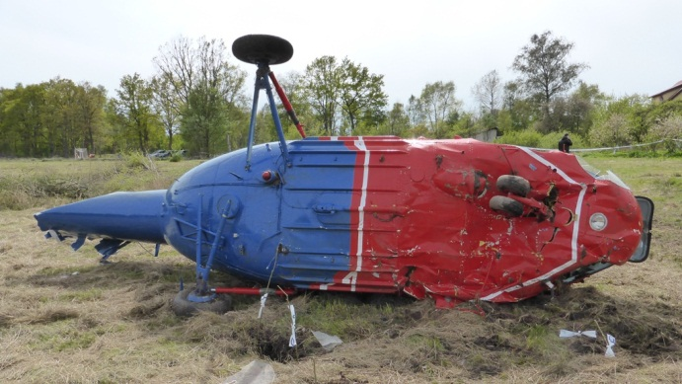
Ustalenia Komisji
Śmigłowiec Mi-2 nr fabr. 5210441099 z napisami SP-SFC, który uległ wypadkowi został wyprodukowany w 1989 r. i zarejestrowany w dniu 20.03.1990 r. jako SP-SGT, natomiast śmigłowiec Mi-2, który miał przydzielone znaki rozpoznawcze SP-SFC posiadał nr fabr. 526506010, został wyprodukowany w 1980 r. i zarejestrowany w dniu 25.03.1980 r. Obydwa śmigłowce zostały skreślone z Rejestru Cywilnych Statków Powietrznych ULC w dniu 11.03.2002 r.
Śmigłowiec, który uległ wypadkowi nie posiadał żadnych dokumentów potwierdzających jego zdatność do lotu oraz obowiązkowego ubezpieczenia OC

Slide 6
Decyzja Komisji
Odstąpienie od badania zdarzenia lotniczego na podstawie art. 135 ust. 6 pkt 1 i 3 ustawy z dnia 3 lipca 2002 r. Prawo lotnicze:
„ […] 1) statek powietrzny w chwili zdarzenia był używany przez osobę nieuprawnioną, […]”
„ […] 3) statek powietrzny został zbudowany lub był używany niezgodnie z obowiązującymi przepisami, […]”

Slide 7
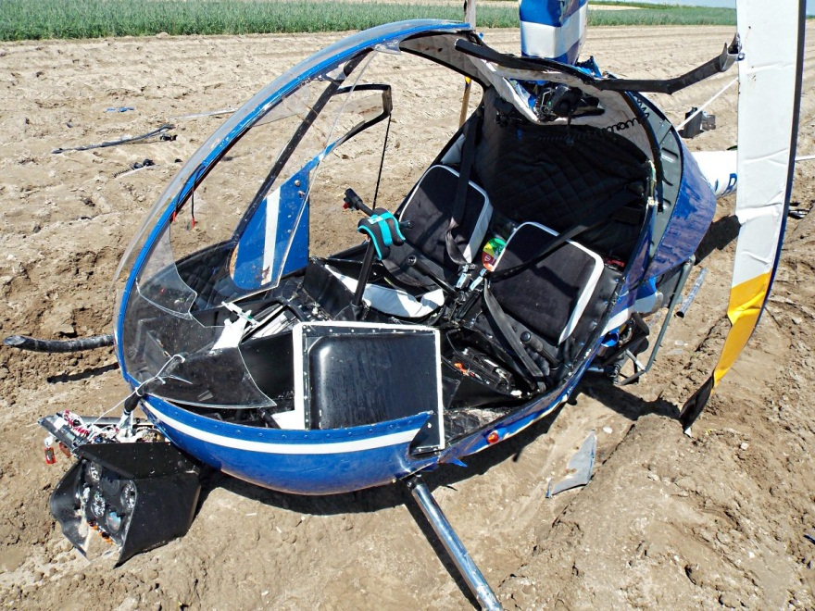
Śmigłowiec R-22
19 maja 2014 r. Tomaszów Bolesławiecki
OGÓLNY WIDOK NA KABINĘ ŚMIGŁOWCA PO WYPADKU

Slide 8
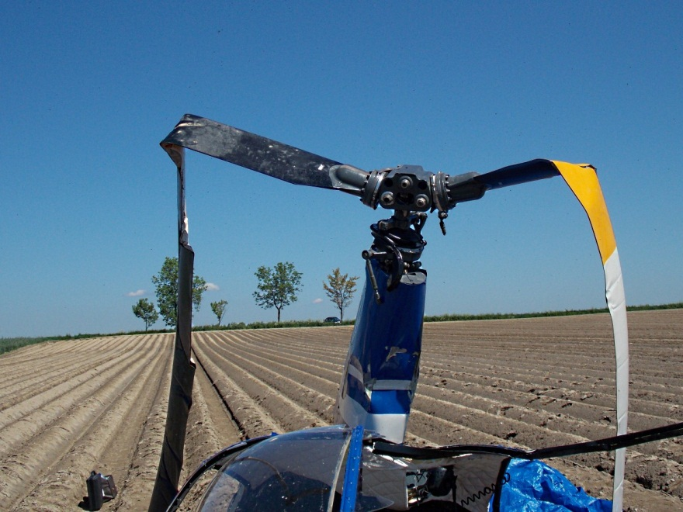
WIDOK NA GŁOWICĘ I SPOSÓB ZŁAMANIA ŁOPAT WIRNIKA GŁÓWNEGO

Slide 9
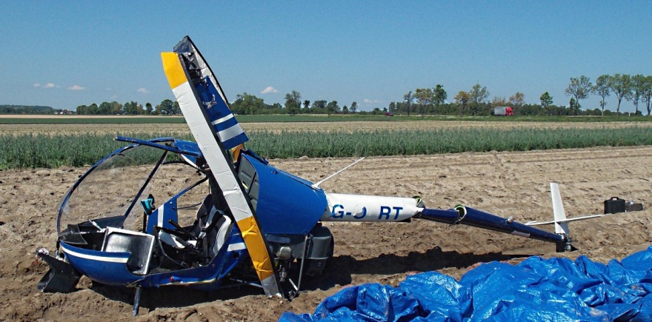
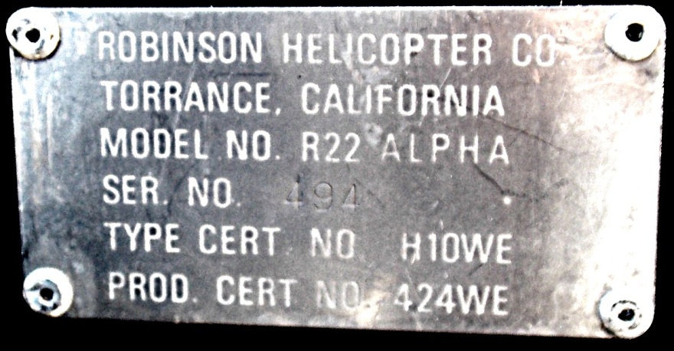
BELKA OGONOWA Z RESZTKAMI NAPISU
„G-OLRT”
TABLICZKA ZNAMIONOWA Z N-REM „494” NA PRZEDNIEJ CZĘŚCI KADŁUBA

Slide 10
Ustalenia Komisji
Przednia część kadłuba pochodzi ze śmigłowca R22 Alpha nr fabr. 494 (znaki rozp. N2241), zbudowanego w październiku 1990; 09 czerwca 1994 śmigłowiec ten został ciężko uszkodzony podczas twardego lądowania.
Belka ogonowa pochodzi ze śmigłowca R22 Beta nr fabr. 1378 (znaki rozp. G-OLRT, przedtem N401R), zbudowanego w maju 1990; śmigłowiec niedawno oczekiwał w W.Brytanii na remont – jego właściciel sprzedał belkę ogonową (sam kupił nową).
Łopaty śmigła ogonowego o numerach fabr. 15221J i 15225H pochodzą ze śmigłowca R22 Mariner nr fabr. 2054M, zbudowanego w 1992 i noszącego znaki rozp. G-YMBO (przedtem OY-HFR, 1993-95); śmigłowiec ten został sprzedany do Kanady 18 grudnia 2012, ostatnio w Europie był zarejestrowany na firmę Startrade GmbH, Siegen, Niemcy; te same łopaty były także użytkowane na śmigłowcu R22 Beta nr fabr 3889, zbudowanym w 2005 (znaki rozp. G-DGOD, przedtem N29H), ten śmigłowiec został sprzedany do USA 15 stycznia 2013, ostatnio w Europie był zarejestrowany na firmę Startrade GmbH, Siegen, Niemcy.

Slide 11
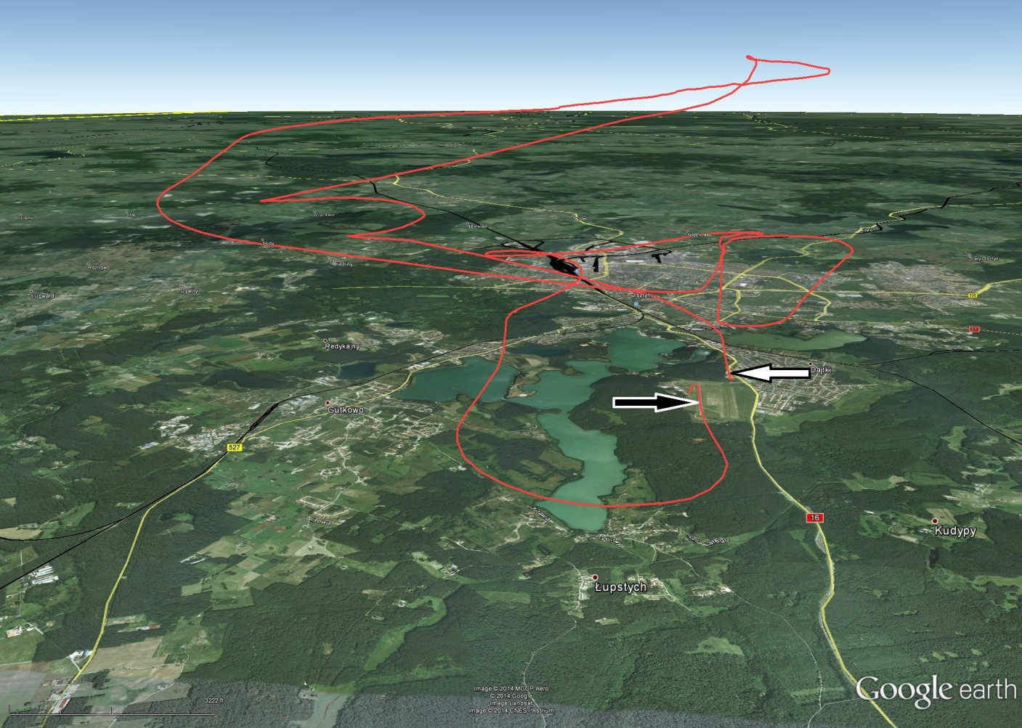
Samolot An-2T
8 czerwca 2014 r. Olsztyn - Dajtki
ORIENTACYJNA MAPA - KRĄŻENIE W LOCIE NA ZRZUT SKOCZKÓW

Slide 12
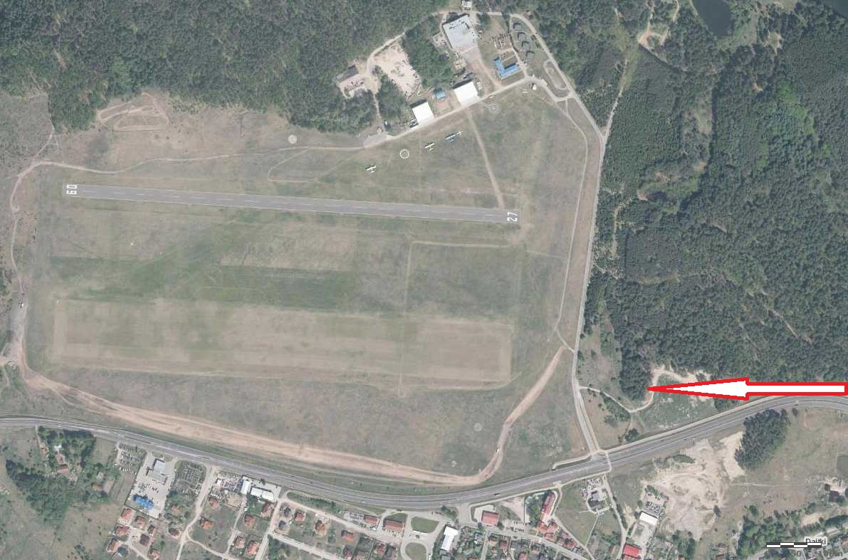
FOTOMAPA LOTNISKA EPOD, MIEJSCE WYPADKU,
ZAZNACZONY KIERUNEK PODEJŚCIA

Slide 13
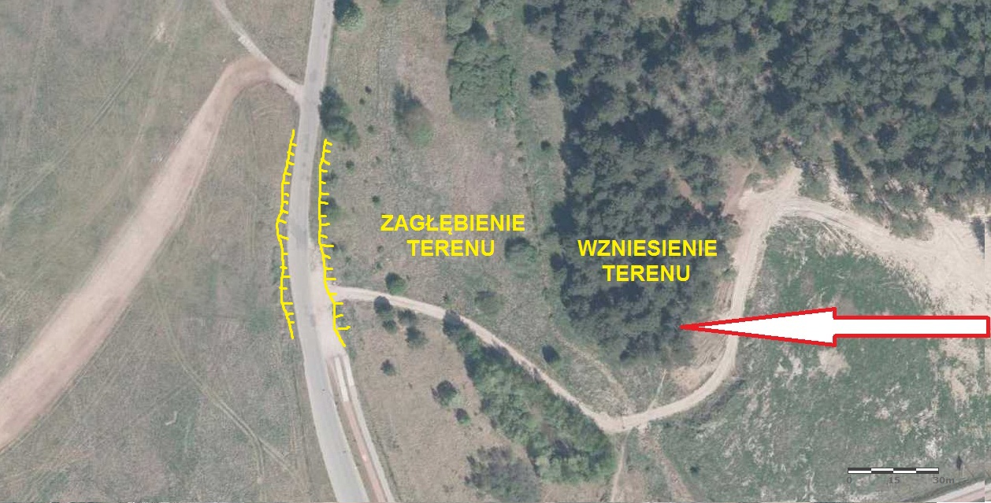
FOTOMAPA NAJBLIŻSZEGO OTOCZENIA MIEJSCA WYPADKU,
ZAZNACZONY KIERUNEK PODEJŚCIA

Slide 14
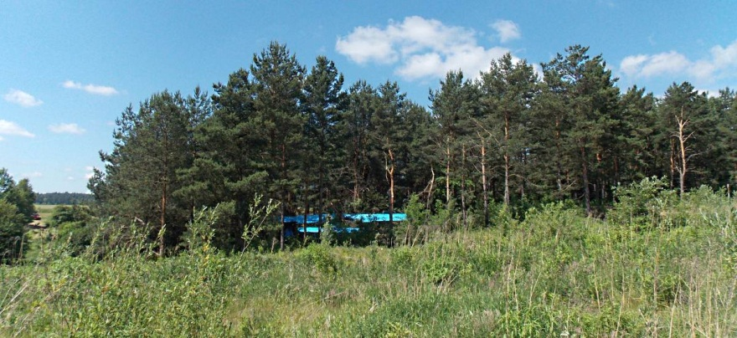
WIDOK NA MIEJSCE WYPADKU Z KIERUNKU ZBLIŻONEGO
DO KIERUNKU PODEJŚCIA

Slide 15
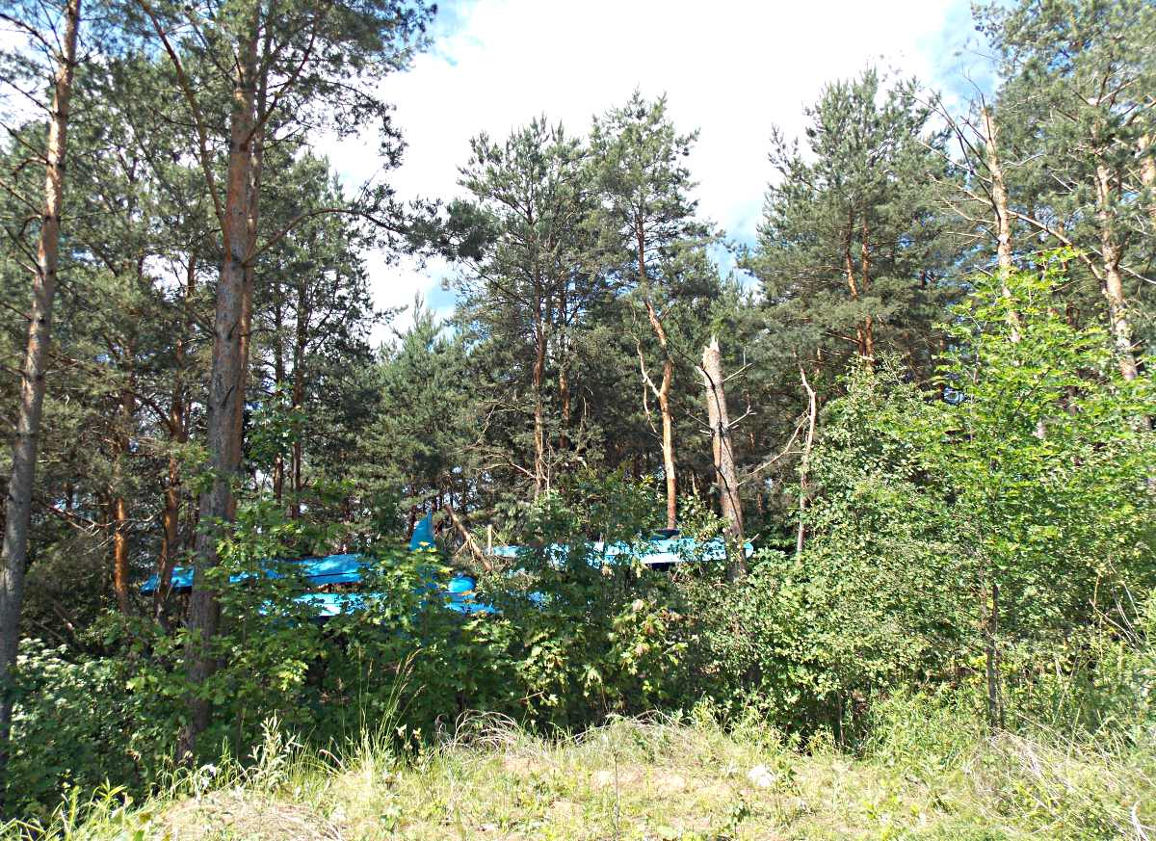
WIDOK NA MIEJSCE WYPADKU Z KIERUNKU ZBLIŻONEGO
DO KIERUNKU PODEJŚCIA - ZBLIŻENIE

Slide 16
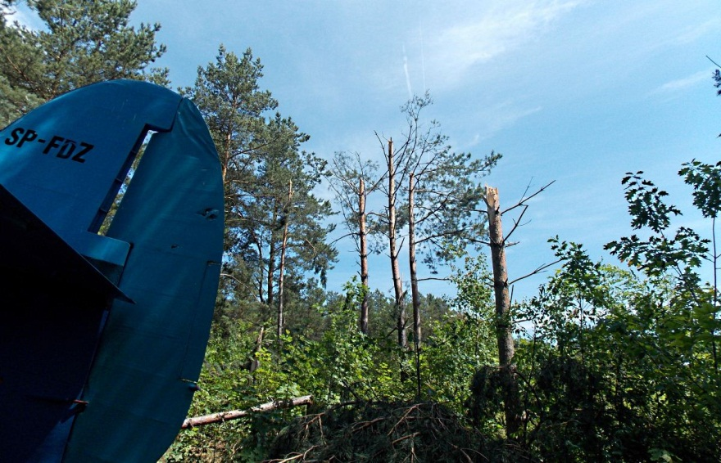
WIDOK NA POŁAMANE DRZEWA

Slide 17
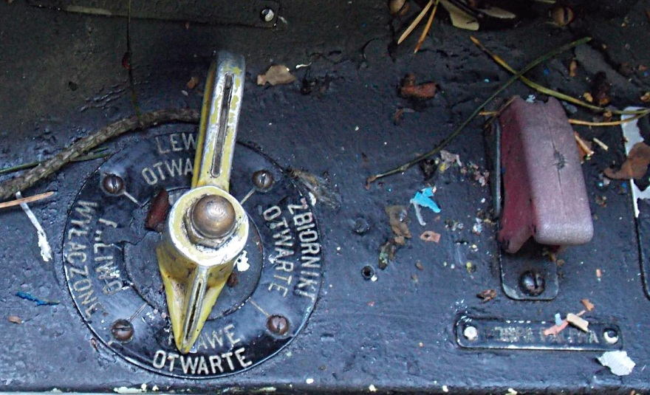
WIDOK ZAWORU CZTEROPOŁOŻENIOWEGO INSTALACJI PALIWOWEJ

Slide 18
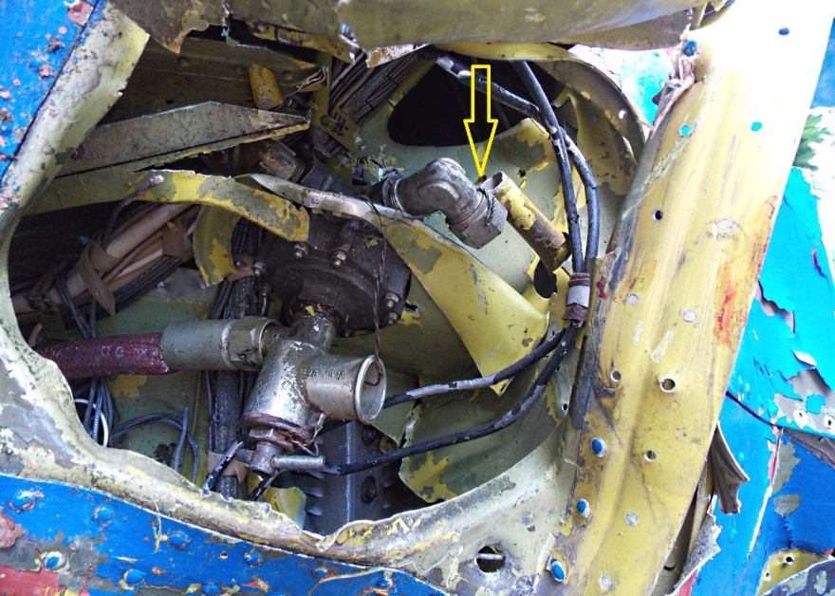
ROZERWANIE INSTALACJI PALIWOWEJ NA PRAWEJ BURCIE KABINY
– MIEJSCE WYCIEKU PALIWA

